Slide 1
22 МАРТ – ОФИЦИАЛНИЯТ ПРАЗНИК НА ВЕЛИКО ТЪРНОВО

Slide 2
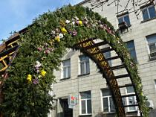
Празникът на Велико Търново се свързва с победата на цар Иван Асен ІІ над епирския деспот Теодор Комнин в битката при Клокотница на 22 март (9 март ст. ст.) 1230 г., както и с деня на Св. Четиридесет мъченици.

Slide 3
Първите сведения за честването на 22 март като празник на Велико Търново се срещат още през 1879 г. Тогава се провежда празник на търновското гражданство в храма “Св. Четиридесет мъченици”, състоял се на 9 март. На отслужената литургия присъстват императорският комисар княз Дондуков-Корсаков, войската, висши чиновници и духовници, народни представители от провеждащото се по това време в града Учредително събрание, много граждани. За първи път след петвековното робство не само търновци, но и цялото народно представителство, засвидетелстват почит към миналото. Оттогава до 1944 г. денят на Светите четиридесет мъченици ежегодно се празнува като ден на Търново и празник на Търновския гарнизон.

Slide 4
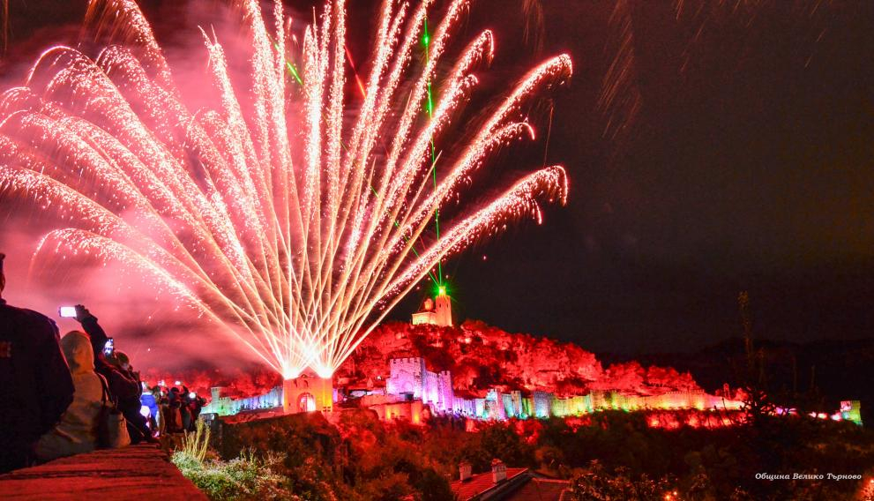

Slide 5
Изготвил –Ивайло Димитров, ученик от 4.б клас, ОУ “ Петко Рачев Славейков” , гр. Велико Търново
След 9 септември 1944 г. празникът не се чества. За възстановяването му определена заслуга имат будните жители на квартал “Асенов”, които през 1970 г. го празнуват в църквата “Св. Четиридесет мъченици” под наслов “Мой любим квартал”. През 1984 г. тяхната идея е подкрепена от великотърновската общественост, която и до днес на 22 март отбелязва с няколкодневна програма празника на славния си град.

